Slide 1
LnL
Notes:
Grazie a tutti per la vostra presenza
Una delle cose che mi sono sempre piaciute da quando lavoro in yoox
Inizialmente li ho solo frequentati e poi ho iniziato a dare il mio contributo
I LnL servono per condividere esperienza che possono essere utili a tutti
Vi sprono a farne anche voi su argomenti che vi avete studiato e che ritenete interessanti

Slide 2
NO IF
Writing code without IF….possbile
Notes:
- OOP developer

Slide 3
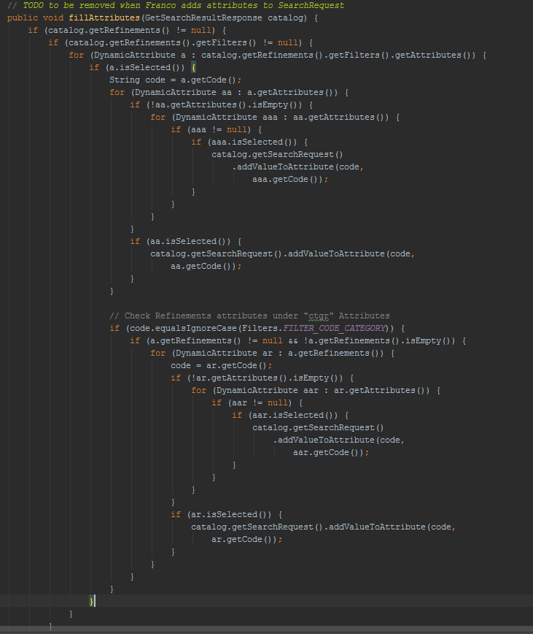
Notes:
SOLID per evitare di scrivere codice come questo
Nulla di personale, ma credo si possa e si debba fare di meglio

Slide 4
No IF
Let programming language functional extension help you
Use a dictionary of objects when possible
Replace conditional with polymorphism
Use dependency injection to resolve the right concrete instance instead of passing flags
Replace conditional with visitor (http://www.refactoring.com/catalog/replaceConditionalWithVisitor.html)

